Slide 1
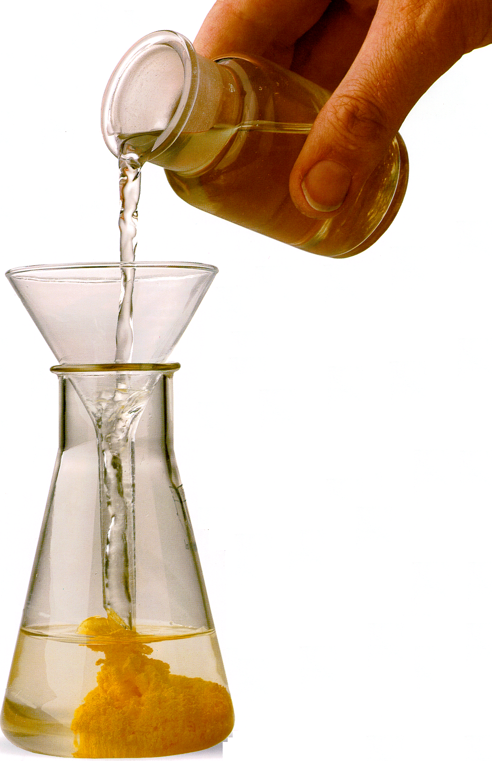
4
ΣΤΟΙΧΕΙΟΜΕΤΡΙΑ

Slide 2
4
ΣΤΟΙΧΕΙΟΜΕΤΡΙΑ
Στις θετικές επιστήμες, άρα και στη χημεία, η «αλήθεια μετριέται». Τίποτα δε γίνεται αποδεκτό αν δε μετρηθεί με κάποιο τρόπο. Επειδή δε το βασικό αντικείμενο της χημείας είναι η ύλη, πρέπει να μάθουμε πώς αυτή μπορεί να μετρηθεί. Στο κεφάλαιο αυτό προσεγγίζονται δύο τρόποι. Ο ένας είναι η μέτρηση της μάζας, m, σαν ποσό της ύλης που περιέχεται στο συγκεκριμένο σώμα. Έτσι θα γνωρίσουμε το ζυγό και το kg. Όμως, η ύλη μετριέται και μ’ άλλο τρόπο, αφού εκτός από 1,5 kg ζάχαρη υπάρχουν και 11 μαθητές ή 36 αυγά…
συνδυάζονται
δομική δομική
μονάδα μονάδα
συνδυάζονται
Σ
Τ
Ο
Ι
Χ
Ε
Ι
Α
Ε
Ν
Ω
Σ
Ε
Ι
Σ
Μ
Ο
Ρ
Ι
Α
Α
Τ
Ο
Μ
Α

Slide 3
4
ΣΤΟΙΧΕΙΟΜΕΤΡΙΑ
συνδυάζονται
δομική δομική
μονάδα μονάδα
συνδυάζονται
Σ
Τ
Ο
Ι
Χ
Ε
Ι
Α
Ε
Ν
Ω
Σ
Ε
Ι
Σ
Ο δεύτερος αυτός τρόπος ξεκινά από το γεγονός ότι η ύλη είναι ασυνεχής, δηλαδή είναι πολλαπλάσια μιας δομικής μονάδας είτε αυτή είναι μόριο ή ίόν ή άτομο. Συνεπώς, η ύλη μπορεί να μετρηθεί και σαν αριθμός, Ν (Ν = number), αυτών των δομικών μονάδων. Μάλιστα, επειδή ο αριθμός αυτός είναι τεράστιος - λόγω της απειροελάχιστης μάζας των δομικών μονάδων - εισάγεται ο αριθμός Avogadro (Ν_{Α}) σαν η «χημική δωδεκάδα ή ντουζίνα». Κατ’ επέκταση, ορίζεται ως mol η ποσότητα της ουσίας (n) η οποία περιέχει έναν ορισμένο αριθμό σωματιδίων.
Α
Τ
Ο
Μ
Α
Μ
Ο
Ρ
Ι
Α
Η σύνδεση αυτών των δύο τρόπων μέτρησης θα εξηγήσει καλύτερα τις έννοιες της σχετικής ατομικής και μοριακής μάζας (ή ατομικού και μοριακού βάρους), που είναι η βάση της στοιχειομετρίας και των στοιχειομετρικών υπολογισμών.

Slide 4
4.1 Βασικές έννοιες για τους χημικούς υπολογισμούς: σχετική ατομική μάζα, σχετική μοριακή μάζα, mol, αριθμός Avogadro, γραμμομοριακός όγκος
Σχετική ατομική μάζα - Σχετική μοριακή μάζα
Ατομική μονάδα μάζας (amu) ορίζεται ως το 1/12 της μάζας του ατόμου του άνθρακα -12 (¹²C).
Σχετική ατομική μάζα (A_{r}) ή ατομικό βάρος (AB)
Σχετική ατομική μάζα ή ατομικό βάρος λέγεται ο αριθμός που δείχνει πόσες φορές είναι μεγαλύτερη η μάζα του ατόμου του στοιχείου από το 1/12 της μάζας του ατόμου του άνθρακα -12.

Slide 6
4.1 Βασικές έννοιες για τους χημικούς υπολογισμούς: σχετική ατομική μάζα, σχετική μοριακή μάζα, mol, αριθμός Avogadro, γραμμομοριακός όγκος
Σχετική μοριακή μάζα (Μ_{r}) ή Μοριακό βάρος (ΜΒ)
Σχετική μοριακή μάζα ή μοριακό βάρος (Μ_{r}) χημικής ουσίας λέγεται ο αριθμός που δείχνει πόσες φορές είναι μεγαλύτερη η μάζα του μορίου του στοιχείου ή της χημικής ένωσης από το 1/12 της μάζας του ατόμου του άνθρακα -12.
Έτσι λοιπόν όταν λέμε ότι το μοριακό βάρος του θειικού οξέος (H₂SO₄) είναι 98, εννοούμε ότι η μάζα του μορίου του θειικού οξέος είναι 98 φορές μεγαλύτερη από το 1/12 της μάζας του ατόμου ¹²C.
α. Το Μ_{r} στοιχείου ισούται με το γινόμενο του A_{r} επί την ατομικότητα του στοιχείου. Π.χ. Μ_{r} Ν₂ = 2· A_{r Ν} = 2·14 = 28
β. Το Μ_{r} χημικής ένωσης ισούται με το άθροισμα των γινομένων των δεικτών των στοιχείων στο μοριακό τύπο της ένωσης επί τα αντίστοιχα A_{r} των στοιχείων Π.χ. Μ_{r} Η₂S = 2· A_{r Η} + 1· A_{r S} = 2·1+1·32 = 34

Slide 7
Το mol: μονάδα ποσότητας ουσίας στο S.I.
Όπως ήδη αναφέραμε, η ύλη μπορεί να μετρηθεί είτε με βάση τη μάζα είτε αριθμώντας τις δομικές της μονάδες (άτομα, μόρια ή ιόντα), όπως ακριβώς στην καθημερινή μας ζωή μπορούμε να αγοράζουμε πορτοκάλια είτε με το ζύγι είτε με τα κομμάτια.
Είναι γνωστό ότι οι χημικές αντιδράσεις γίνονται μεταξύ μορίων (ή ατόμων ή ιόντων) με μία ορισμένη αναλογία, πράγμα που καθιστά αναγκαία τη μέτρηση του αριθμού των δομικών σωματιδίων για τους υπολογισμούς μας (π.χ. πόσα μόρια Η₂Ο παράγονται από την καύση 5 μορίων Η₂, σύμφωνα με τη χημική εξίσωση 2Η₂ + Ο₂ → Η₂Ο;)
Το mol είναι μονάδα ποσότητας ουσίας στο Διεθνές Σύστημα μονάδων (S.I.) και ορίζεται ως η ποσότητα της ύλης που περιέχει τόσες στοιχειώδεις οντότητες όσος είναι ο αριθμός των ατόμων που υπάρχουν σε 12 g του ¹²C.

Slide 8
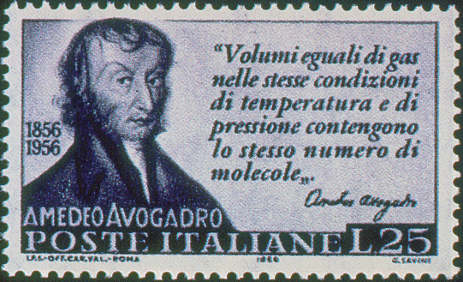
Το mol: μονάδα ποσότητας ουσίας στο S.I.
Ο αριθμός των ατόμων που περιέχονται σε 12 g του ¹²C ονομάζεται αριθμός Avogadro (Ν_{Α}) και υπολογίσθηκε με πειραματικές μεθόδους και με μεγάλη προσέγγιση ίσος με 6,02·10²³. Δηλαδή
Ν_{Α} = 6,02·10²³ mol⁻¹
1 mol είναι η ποσότητα μιας ουσίας που περιέχει Ν_{Α} οντότητες.
1mol ατόμων περιέχει Ν_{Α} άτομα.
1mol μορίων περιέχει Ν_{Α} μόρια.
1mol ιόντων περιέχει Ν_{Α}­ ιόντα.

Slide 9
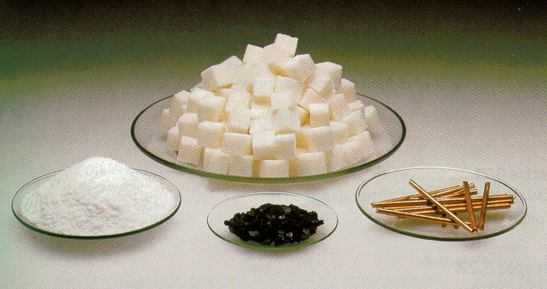
Το mol: μονάδα ποσότητας ουσίας στο S.I.
Ο αριθμός Avogadro εκφράζει τον αριθμό των ατόμων οποιουδήποτε στοιχείου που περιέχονται σε μάζα τόσων γραμμαρίων όσο είναι η σχετική ατομική μάζα του. Δηλαδή,
1 mol ατόμων περιέχει Ν_{Α} άτομα και ζυγίζει Α_{r} g
π.χ. 1 mol ατόμων Ο περιέχει 6,02·10²³ άτομα και ζυγίζει 16 g (Α_{r Ο}=16)
και 1 mol ατόμων Fe περιέχει 6,02·10²³ άτομα και ζυγίζει 56g (Α_{r Fe}=56)

Slide 10
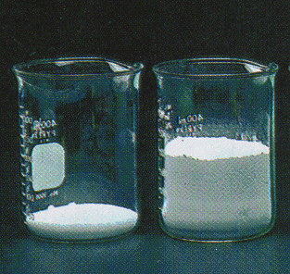
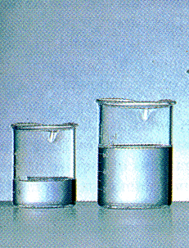
Το mol: μονάδα ποσότητας ουσίας στο S.I.
Ο αριθμός Avogadro εκφράζει τον αριθμό των μορίων στοιχείου χημικής ένωσης που περιέχονται σε μάζα τόσων γραμμαρίων όσο είναι η σχετική μοριακή μάζα τους. Έτσι, έχουμε:
1 mol μορίων περιέχει Ν_{Α} μόρια και ζυγίζει Μ_{r} g
π.χ. 1 mol μορίων Ν₂ περιέχει 6,02·10²³ μόρια και ζυγίζει 28 g (Μ_{r} = 28)
και 1 mol μορίων Η₂Ο περιέχει 6,02·10²³ μόρια και ζυγίζει 18 g (Μ_{r} =18)

Slide 11
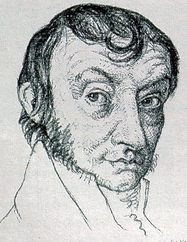
Γραμμομοριακός όγκος (V_{m})
O Ιταλός φυσικός Avogadro διατύπωσε το 1811 την ομώνυμη υπόθεση (ή αρχή ή νόμο) στην προσπάθειά του να ερμηνεύσει το νόμο Gay-Lussac, ο οποίος αναφέρεται στην αναλογία όγκων που έχουν τα αέρια, όταν ενώνονται. Σύμφωνα με την υπόθεση αυτή:
Ίσοι όγκοι αερίων ή ατμών στις ίδιες συνθήκες θερμοκρασίας και πίεσης περιέχουν τον ίδιο αριθμό μορίων. Ισχύει και το αντίστροφο, δηλαδή ίσοι αριθμοί μορίων ή ατμών που βρίσκονται στις ίδιες συνθήκες θερμοκρασίας και πίεσης καταλαμβάνουν τον ίδιο όγκο.
N_{A} = 6,02·10²³ mol⁻¹
Γραμμομοριακός όγκος (V_{m}) αερίου ονομάζεται ο όγκος που καταλαμβάνει το 1 mol αυτού, σε ορισμένες συνθήκες θερμοκρασίας και πίεσης.

Slide 12
Γραμμομοριακός όγκος (V_{m})
Σε πρότυπες συνθήκες πίεσης και θερμοκρασίας, STP, δηλαδή, σε θερμοκρασία 0 °C (ή 273 Κ) και πίεση 1 atm (760mmHg), ο γραμμομοριακός όγκος των αερίων βρέθηκε πειραματικά ίσος με 22,4 L.
V_{m} = 22,4 L mol ⁻¹ σε STP συνθήκες

Slide 13
Γραμμομοριακός όγκος (V_{m})
Ν_{Α} άτομα 1mol ατόμων Α_{r} g
* μέσω του μοριακού τύπου
Ν_{Α} μόρια 1mol μορίων Μ_{r} g
STP και μονο για αέρια
V_{m} = 22,4 L = 22 400 mL

Slide 14
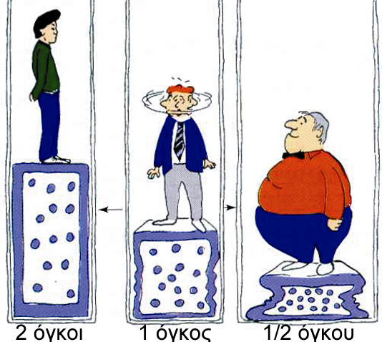

4.2 Καταστατική εξίσωση των αερίων
Ο νόμος Boyle: «ο όγκος (V) που καταλαμβάνει ένα αέριο είναι αντιστρόφως ανάλογος της πίεσης (Ρ) που έχει, με την προϋπόθεση ότι ο αριθμός των mol (n) και η θερμοκρασία (Τ) του αερίου παραμένουν σταθερά». Δηλαδή, έχουμε:
Νόμος Boyle
P V = σταθερό όταν n, Τ σταθερά
R. Boyle (1627-1691)
Ιρλανδός χημικός και φιλόσοφος. Ήταν το 14^{ο} παιδί μιας εύπορης και ισχυρής οικογένειας. Κατά τη διάρκεια της ζωής του απέκτησε τεράστια φήμη κυρίως από τα πρωτοποριακά του πειράματα σχετικά με τις ιδιότητες των αερίων. Το βιβλίο του «Ο Σκεπτικιστής Χημικός» έθεσε τις βάσεις για τη μετάβαση από την αλχημεία στη μοντέρνα χημεία.

Slide 15
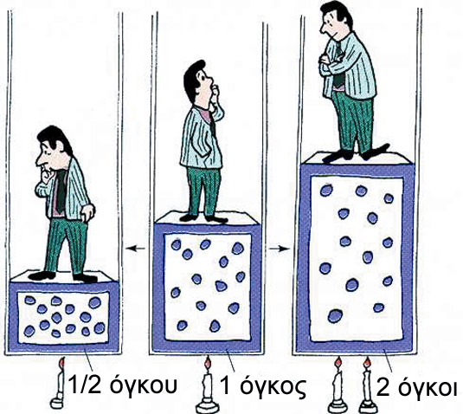
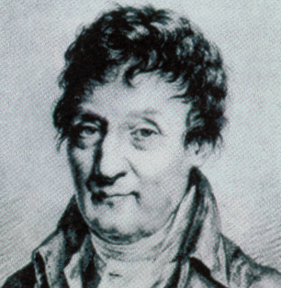
4.2 Καταστατική εξίσωση των αερίων
Ο νόμος Charles «ο όγκος (V) που καταλαμβάνει ένα αέριο είναι ανάλογος της απόλυτης θερμοκρασίας (Τ), με την προϋπόθεση ότι ο αριθμός των mol (n) και η πίεση (Ρ) παραμένουν σταθερά». Δηλαδή, έχουμε:
Νόμος Charles
V ∝ T όταν n, P σταθερά
C. Charles (1746-1823)
Γάλλος χημικός πασίγνωστος στα χρόνια του για τα πειράματα που έκανε με μπαλόνια. Ένα χρόνο μετά την ανακάλυψη του αερόστατου από τους αδελφούς Montgollfier, ο Charles κατασκεύασε τα δικό του αερόστατο κάνοντας χρήση υδρογόνου αντί θερμού αέρα. Το υδρογόνο που χρειάστηκε για τη κατασκευή του πρώτου μπαλονιού παρασκεύασε ο ίδιος, αντιδρώντας 250 kg οξέος με 500 Kg σιδήρου. Την πρώτη του αυτή πτήση παρακολούθησε πλήθος κόσμου και στέφτηκε με επιτυχία.

Slide 16
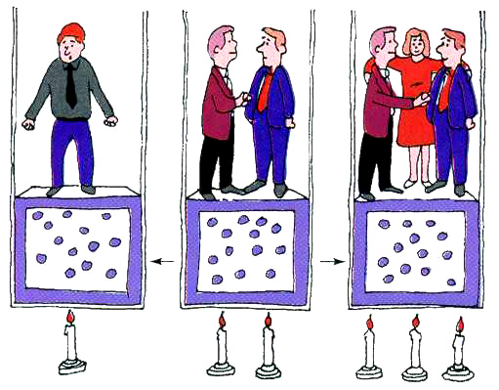
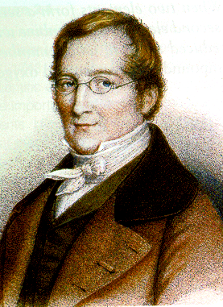
4.2 Καταστατική εξίσωση των αερίων
Ο νόμος Gay-Lussac: «η πίεση (P) που ασκεί ένα αέριο είναι ανάλογη της απόλυτης θερμοκρασίας (Τ), όταν ο αριθμός των mol (n) και ο όγκος (V) είναι σταθερά». Δηλαδή, έχουμε:
Νόμος Gay-Lussac
P ∝ T όταν n, V σταθερά
Gay-Lussac:(1778-1850)
Γάλλος χημικός και φυσικός. Έδειξε μεγάλη τόλμη, αφού για τις ανάγκες των πειραμάτων του αναγκάστηκε πολλές φορές να χρησιμοποιεί αερόστατο και να ανεβαίνει σε ύψος μέχρι 7000 m. Κατέλαβε ταυτόχρονα δύο περίβλεπτες καθηγητικές έδρες της χημείας και της φυσικής στο πανεπιστήμιο της Σορβόννης. Πέρασε το μεγαλύτερο μέρος της ζωής του στο υπόγειο εργαστήριό του, κάτω από δυσμενείς συνθήκες, όπου το χειμώνα δεν υπήρχε θέρμανση και το δάπεδο ήταν μονίμως υγρό. Αυτά βέβαια δεν τον εμπόδιζαν να χορεύει από χαρά σε κάθε πετυχημένο πείραμά του.

Slide 17
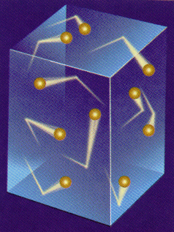
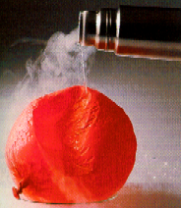
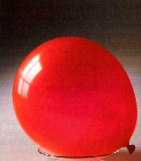
4.2 Καταστατική εξίσωση των αερίων
Με συνδυασμό των νόμων:
Boyle V ∝ 1/P
Charles V ∝ T
Avogadro V ∝ n
Καταλήγουμε, V ∝ (1/P)T n
Η αναλογία αυτή μπορεί να μετατραπεί σε εξίσωση, αν εισάγουμε μια σταθερά R :
V = R (1/P)T n
Η σταθερά R ονομάζεται παγκόσμια σταθερά των αερίων.

Slide 18
4.2 Καταστατική εξίσωση των αερίων
Η σταθερά R μπορεί να υπολογιστεί παίρνοντας σαν βάση 1 mol ενός αερίου σε STP συνθήκες:
Η παραπάνω σχέση, η οποία συνήθως γράφεται με τη μορφή
P V = n R T
ονομάζεται καταστατική εξίσωση των ιδανικών αερίων.
Τα αέρια που υπακούουν στην καταστατική εξίσωση, για οποιαδήποτε τιμή πίεσης και θερμοκρασίας, ονομάζονται ιδανικά ή τέλεια αέρια.

Slide 19
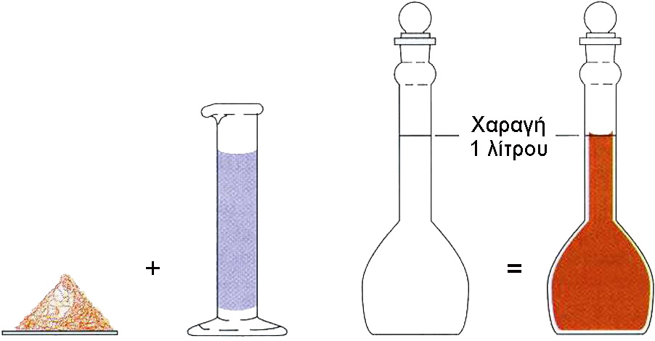
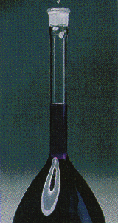
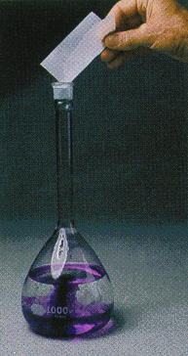
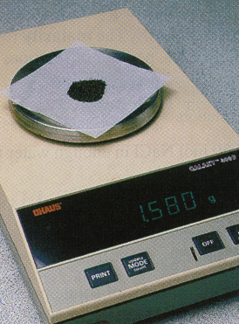
4.3 Συγκέντρωση διαλύματος - Αραίωση, ανάμειξη διαλυμάτων
Συγκέντρωση ή μοριακότητα κατ' όγκο διαλύματος

Slide 20
4.3 Συγκέντρωση διαλύματος - Αραίωση, ανάμειξη διαλυμάτων
Συγκέντρωση ή μοριακότητα κατ' όγκο διαλύματος
η μοριακότητα κατ' όγκο ή συγκέντρωση ή Molarity, εκφράζει τα mol διαλυμένης ουσίας που περιέχονται σε 1 L διαλύματος. Δηλαδή, έχουμε:
c = n / V
Όπου,
c = η συγκέντρωση του διαλύματος
n = o αριθμός mol της διαλυμένης ουσίας και
V = ο όγκος του διαλύματος σε L.
Μονάδα της συγκέντρωσης είναι το mol L⁻¹ ή Μ.

Slide 21
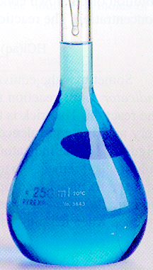
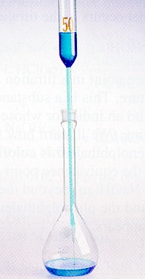
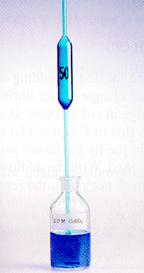
4.3 Συγκέντρωση διαλύματος - Αραίωση, ανάμειξη διαλυμάτων
Αραίωση διαλύματος
Όταν σε ένα διάλυμα προσθέσουμε νερό, η ποσότητα της διαλυμένης ουσίας παραμένει σταθερή, ενώ ο όγκος του διαλύματος μεγαλώνει. Συνεπώς, το τελικό διάλυμα έχει μικρότερη συγκέντρωση από το αρχικό. Κατά την αραίωση ισχύει η σχέση:
c₁ V₁ = c₂ V₂

Slide 22
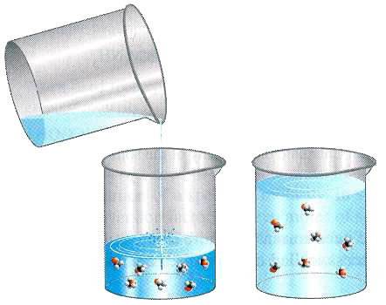
4.3 Συγκέντρωση διαλύματος - Αραίωση, ανάμειξη διαλυμάτων
Αραίωση διαλύματος
c₁ V₁ = c₂ V₂
c₁ και V₁ η συγκέντρωση και ο όγκος του διαλύματος, αντίστοιχα, πριν την αραίωση και
c₂ και V₂ η συγκέντρωση και ο όγκος του διαλύματος, αντίστοιχα, μετά την αραίωση

Slide 23
4.3 Συγκέντρωση διαλύματος - Αραίωση, ανάμειξη διαλυμάτων
Ανάμειξη διαλυμάτων
α. Η μάζα του τελικού διαλύματος θα είναι ίση με το άθροισμα των μαζών των διαλυμάτων που αναμείξαμε. Δηλαδή,
m_{Δτελ} = m_{Δ1} + m_{Δ2} + m_{Δ3} + …
β. Ο όγκος του τελικού διαλύματος σχεδόν πάντα θεωρούμε ότι είναι ίσος με το άθροισμα των όγκων των διαλυμάτων που αναμείξαμε.Δηλαδή,
V_{τελ} = V₁ + V₂ + V₃ + …
γ. Η ποσότητα της διαλυμένης ουσίας στο τελικό διάλυμα θα είναι ίση με το άθροισμα των ποσοτήτων των διαλυμένων ουσιών που υπήρχαν στα αρχικά διαλύματα πριν από την ανάμειξη. Δηλαδή:
m_{τελ} = m₁ + m₂ + m₃ + …
ή n_{τελ} = n₁ + n₂ + n₃ + …
c₁ .V₁ + c₂ .V₂ = c_{τελ} V_{τελ}

Slide 24
4.4 Στοιχειομετρικοί υπολογισμοί
Ν₂ + 3Η₂ → 2ΝΗ₃
Την ποιοτική σύσταση των αντιδρώντων (N₂, H₂) και προϊόντων (NH₃).
2. Ποσοτικά δεδομένα σχετικά με τον τρόπο που γίνεται η αντίδραση.
1 μόριο Ν₂ αντιδρά με 3 μόρια Η₂ και δίνει 2 μόρια ΝΗ₃.
1 mol Ν₂ αντιδρά με 3 mol Η₂ και δίνει 2 mol ΝΗ₃.
1 όγκος αερίου N₂ αντιδρά με τρεις όγκους αερίου H₂ και δίνει δύο όγκους αέριας NH₃ στις ίδιες συνθήκες P και T.
Oι συντελεστές σε μία χημική εξίσωση καθορίζουν την αναλογία mol των αντιδρώντων και προϊόντων στην αντίδραση. Γι’ αυτό και οι συντελεστές ονομάζονται στοιχειομετρικοί συντελεστές.
Οι παραπάνω χημικοί υπολογισμοί, οι οποίοι στηρίζονται στις ποσοτικές πληροφορίες που πηγάζουν από τους συντελεστές μιας χημικής εξίσωσης (στοιχειομετρικοί συντελεστές), ονομάζονται στοιχειομετρικοί υπολογισμοί.

Slide 25
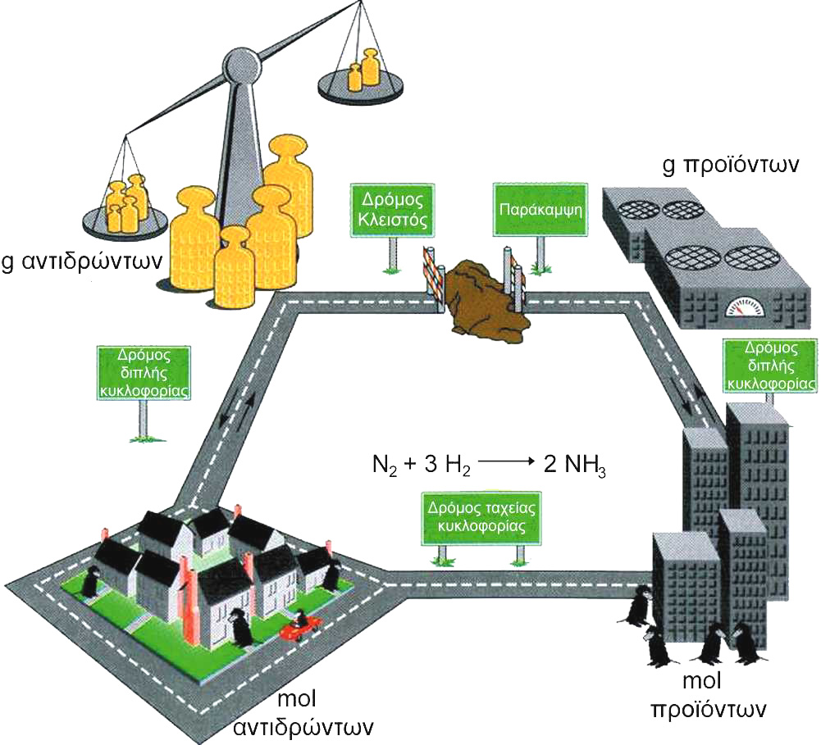
Μεθοδολογία για την επίλυση προβλημάτων στοιχειομετρίας
Βρίσκουμε τον αριθμό mol από τη μάζα ή τον όγκο που δίνεται (π.χ. ενός αντιδρώντος).
Υπολογίζουμε με τη βοήθεια της χημικής εξίσωσης τον αριθμό mol του αντιδρώντος ή προϊόντος που ζητείται.
Τέλος, από τον αριθμό mol υπολογίζουμε τη ζητούμενη μάζα (μέσω του Μ_{r}) ή το ζητούμενο όγκο (μέσω του V_{m} ή της καταστατικής εξίσωσης).

